Slide 1
Connecting theory to practice- working in Italy- ConWoi

Slide 2
Polazak 12.11.2017 u 7:30h

Slide 3
Ostello AIG Piero Rotta
Hostel se bavi pružanjem usluga jeftinijeg tipa, te je ujedno bio naš smještaj, a u njemu su radile učenice Amra Bašić i Emina Mašinović.

Slide 4
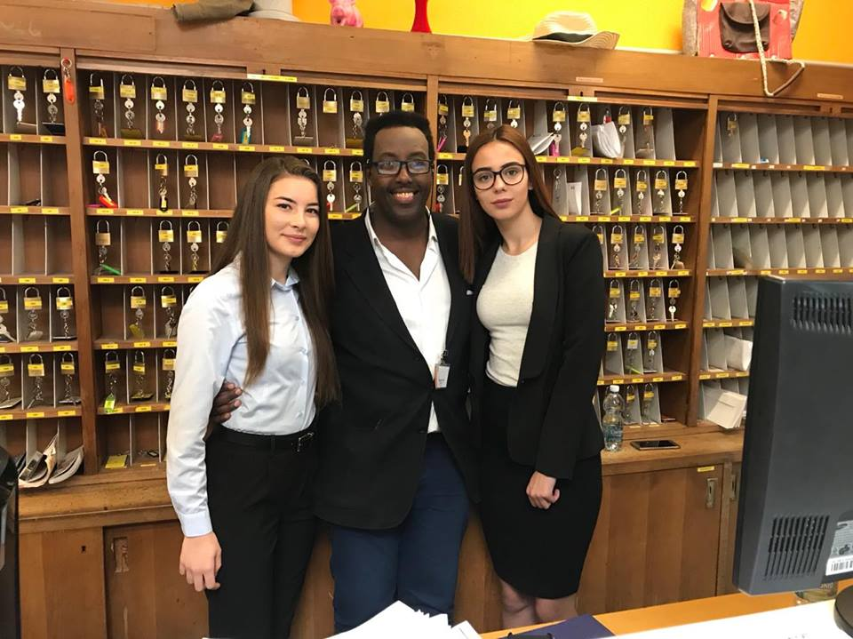

Slide 5
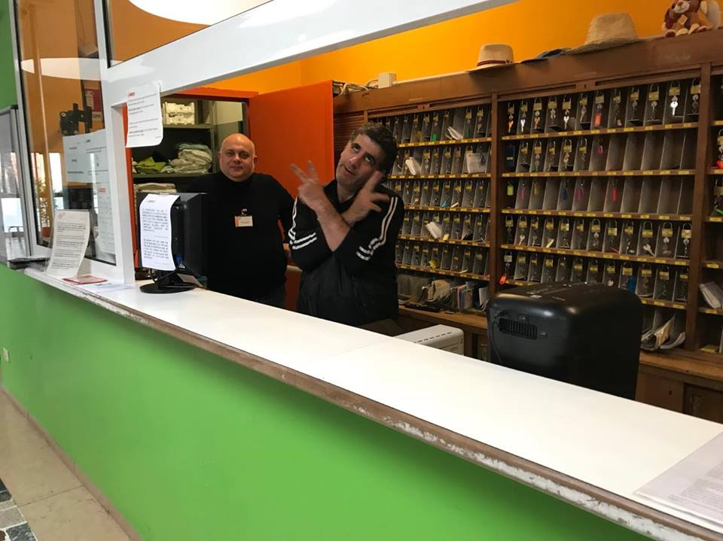

Slide 6
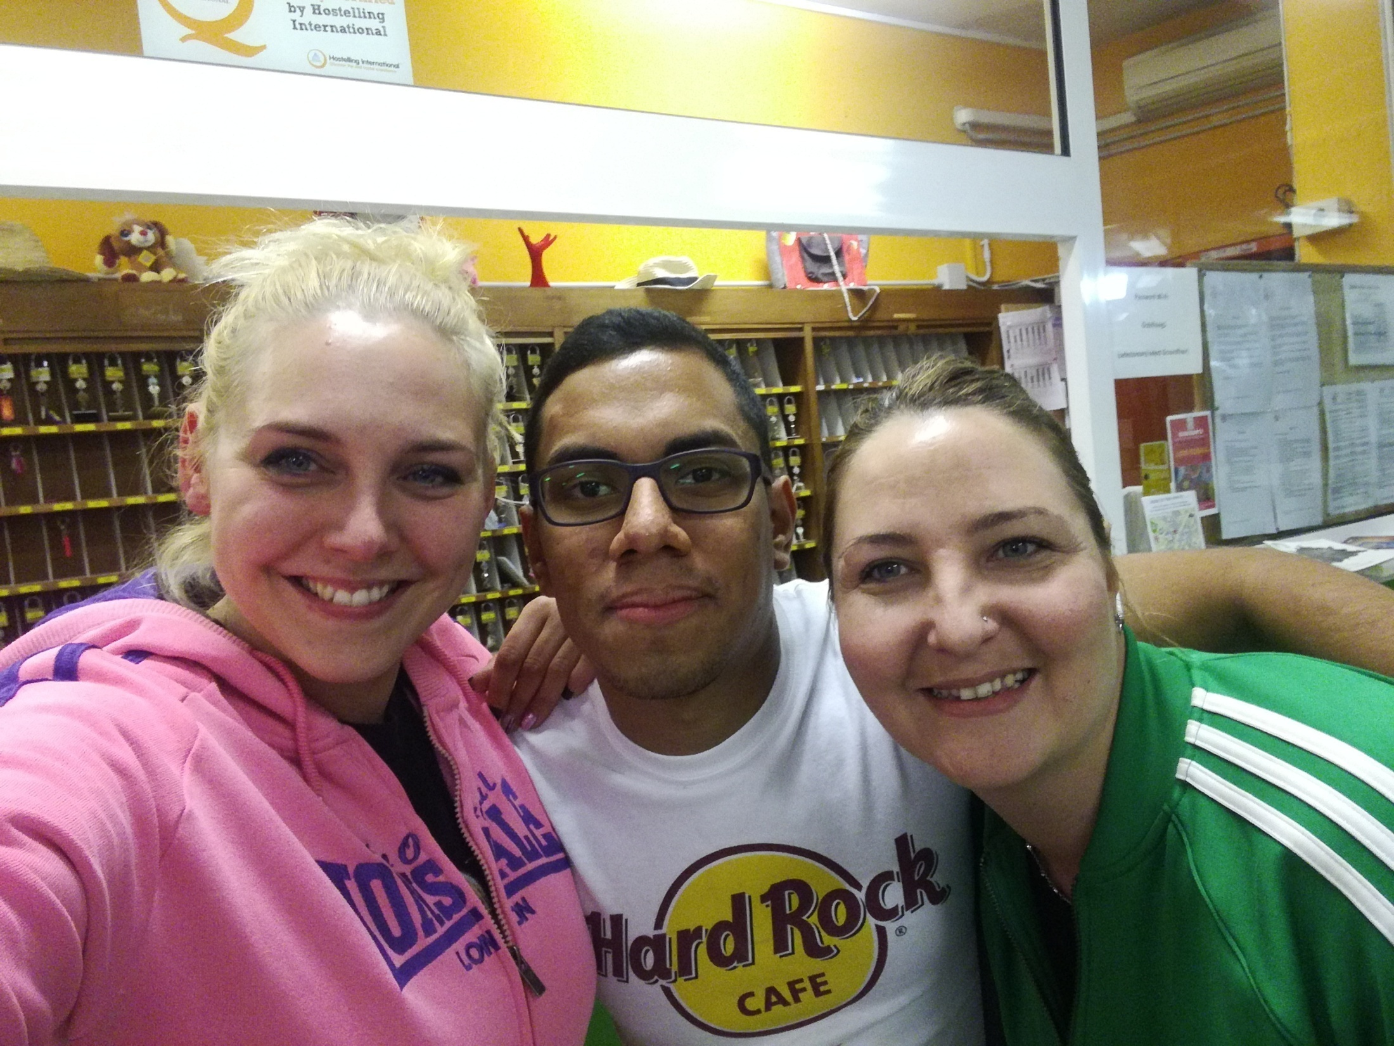

Slide 7
Grand Hotel Puccini
Hotel modernog izgleda, nalazi se u samom centru Milana te nosi 4 *.
Učenici koji su radili su hotelu: Antonio Črnja i Nina Mohorović.

Slide 8
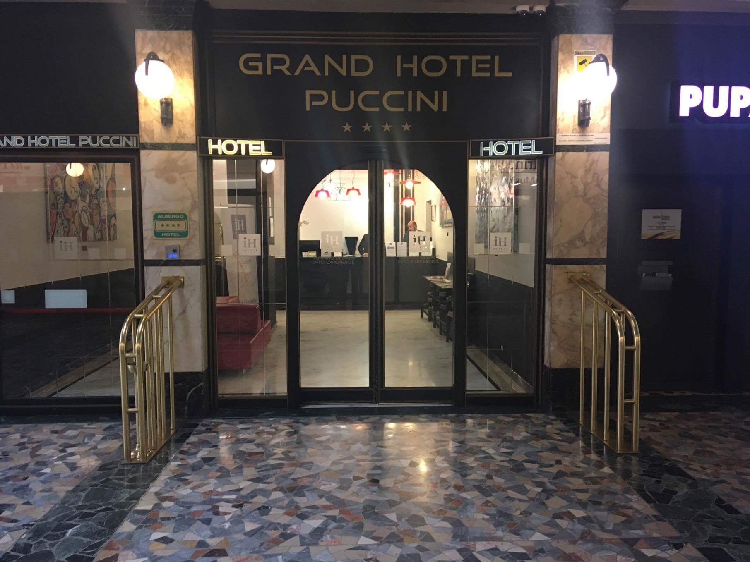

Slide 9
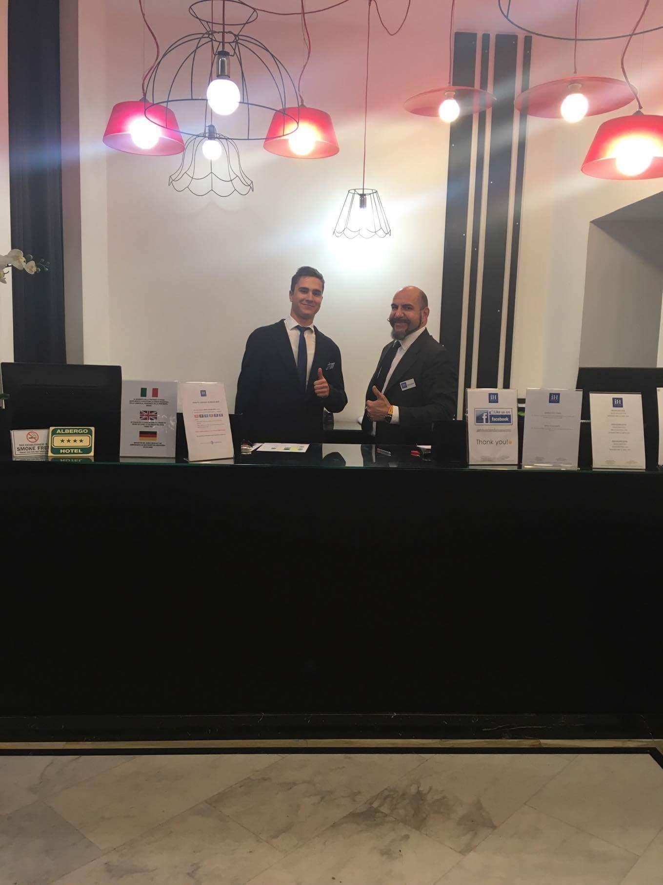

Slide 10
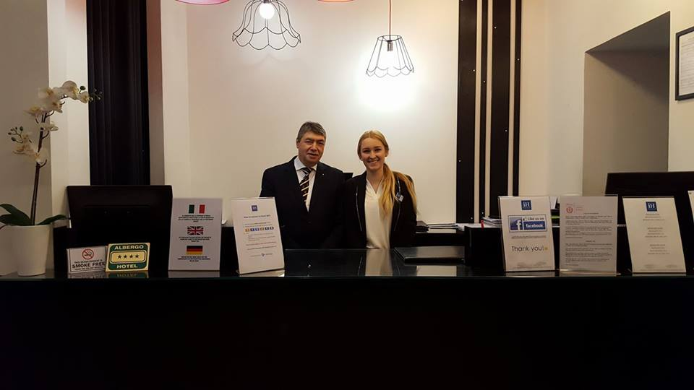

Slide 11
UNICASA ITALIA
Unicasa je prva talijanska grupa koja je razvila lanac stvaranja vrijednosti na tržištu nekretnina.
Učenice koje su u spomenutoj tvrtci odrađivale praksu su: Mia Fran Matorić i Tamara Jadreško.

Slide 12
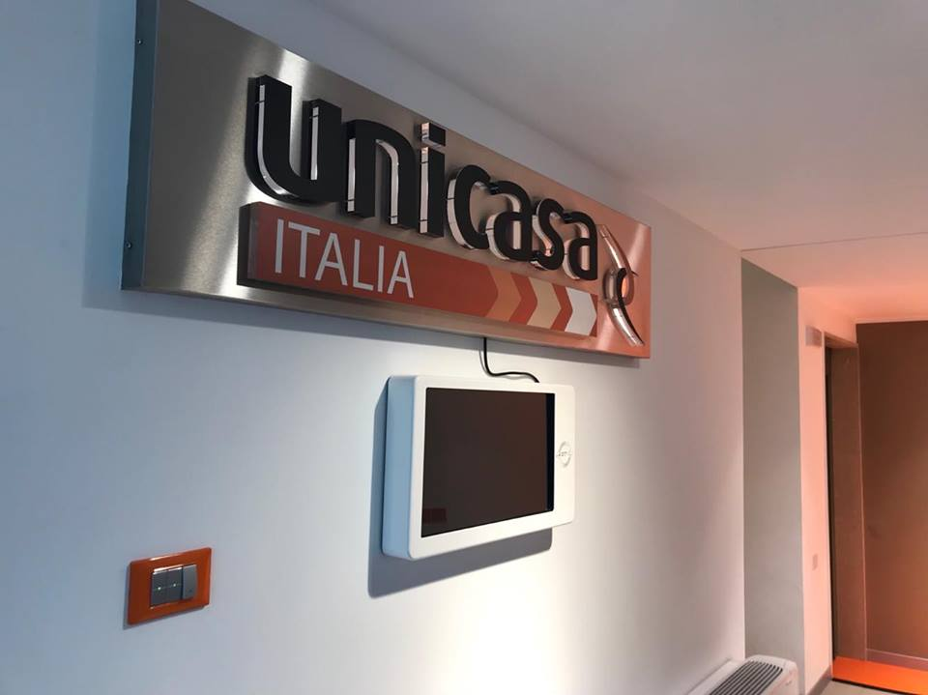

Slide 13
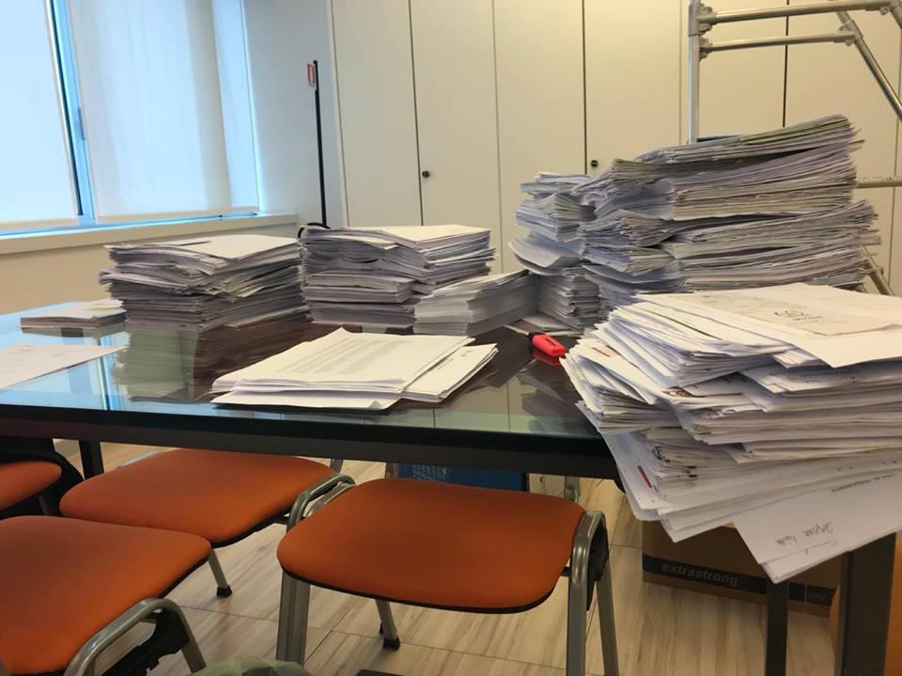

Slide 14
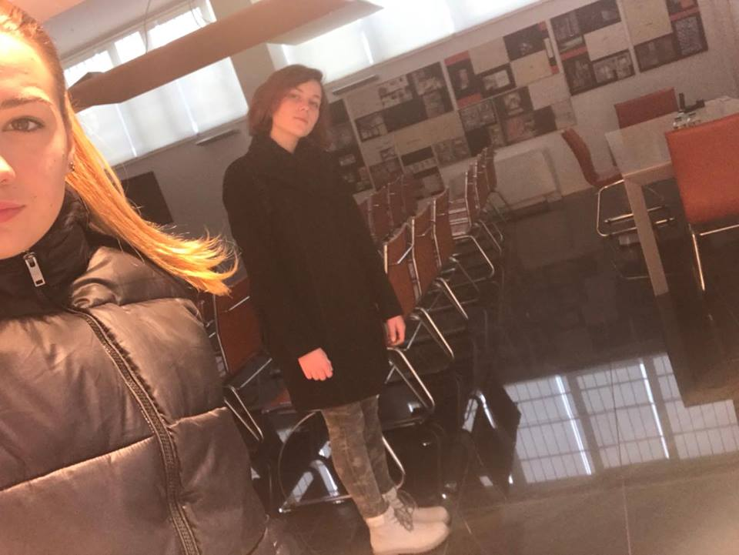

Slide 15
Woodhouse Hotel
Nalazi se u predgrađu Milana, a poseban je po svom (drvenom uređenju).
Učenici: Luka Čehić i Dea Babajko.

Slide 16
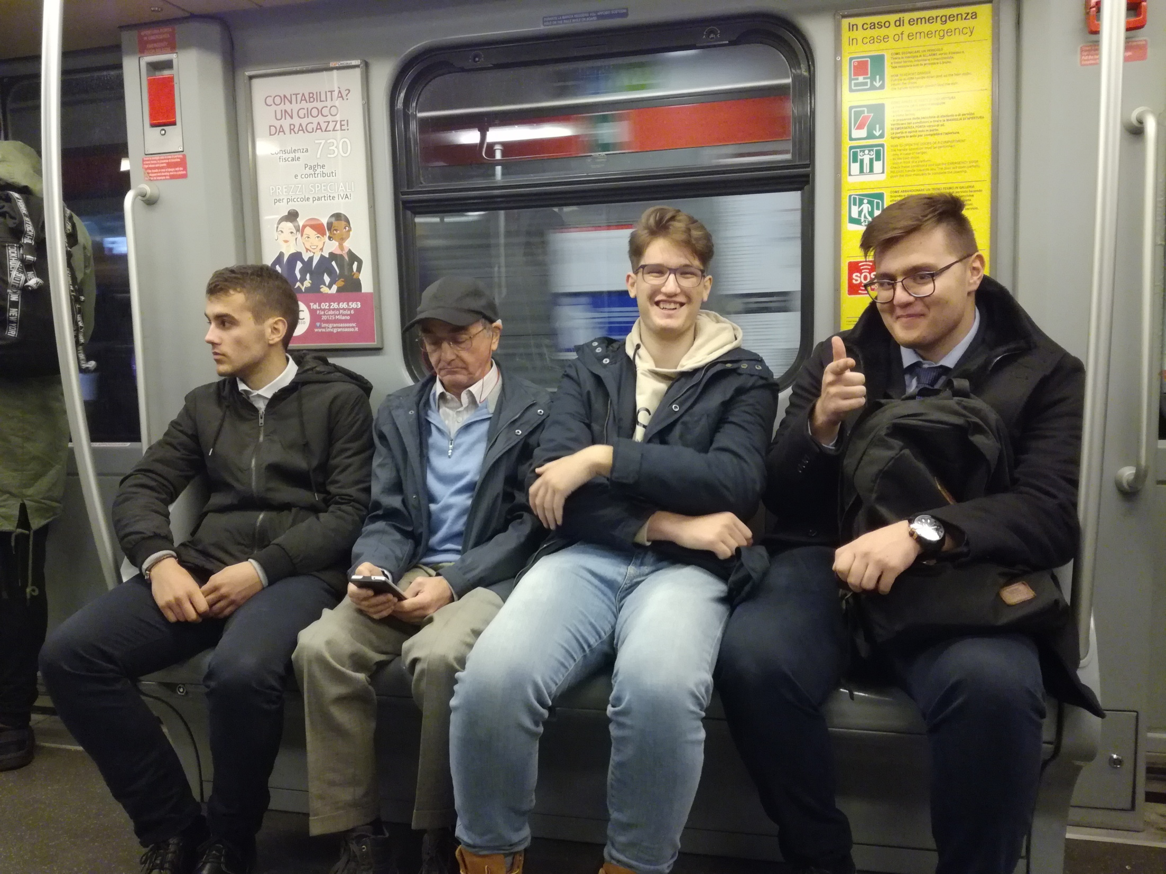

Slide 17
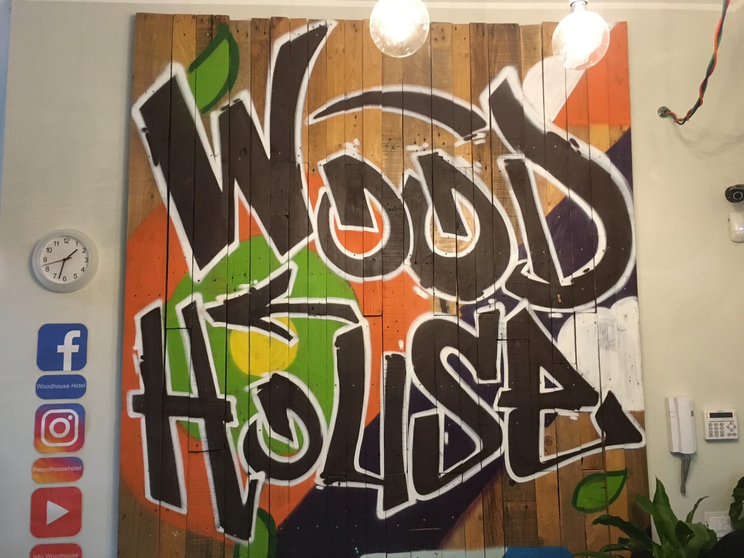

Slide 18
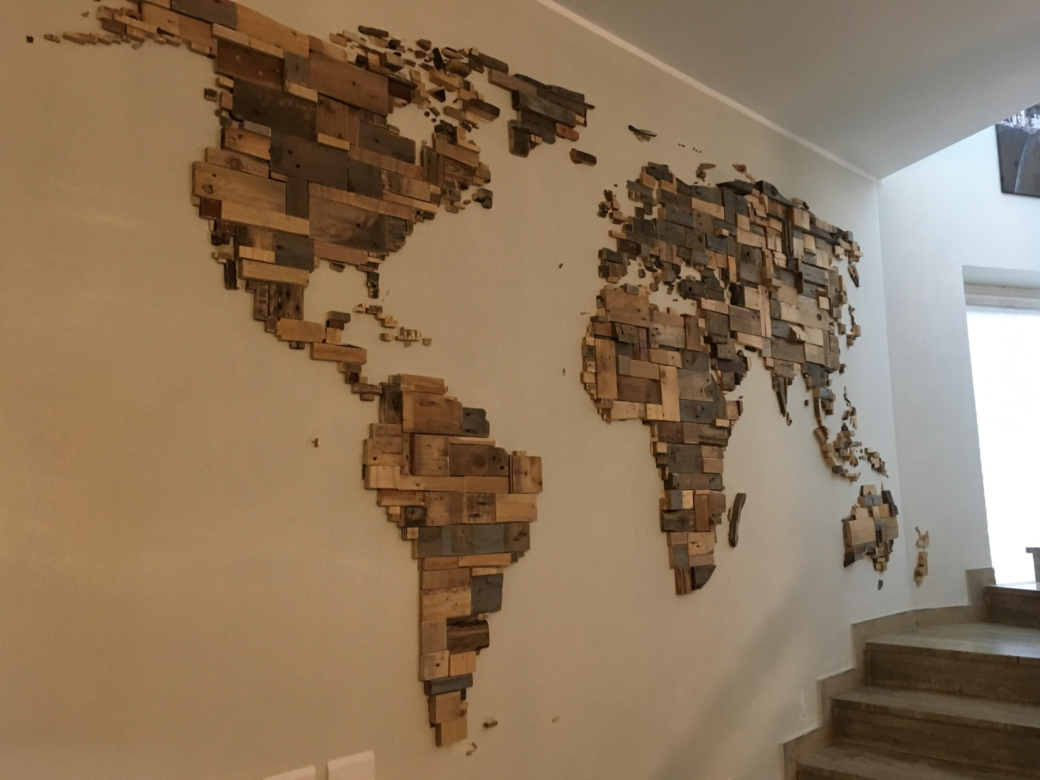

Slide 19
Evolvo s.r.l.
Organizacija koja je organizirala ovu mobilnost, ali i mnoge druge širom Europske Unije.
U Evolvo uredu su radili: Andre Čakar i Andrea Pavlović

Slide 20
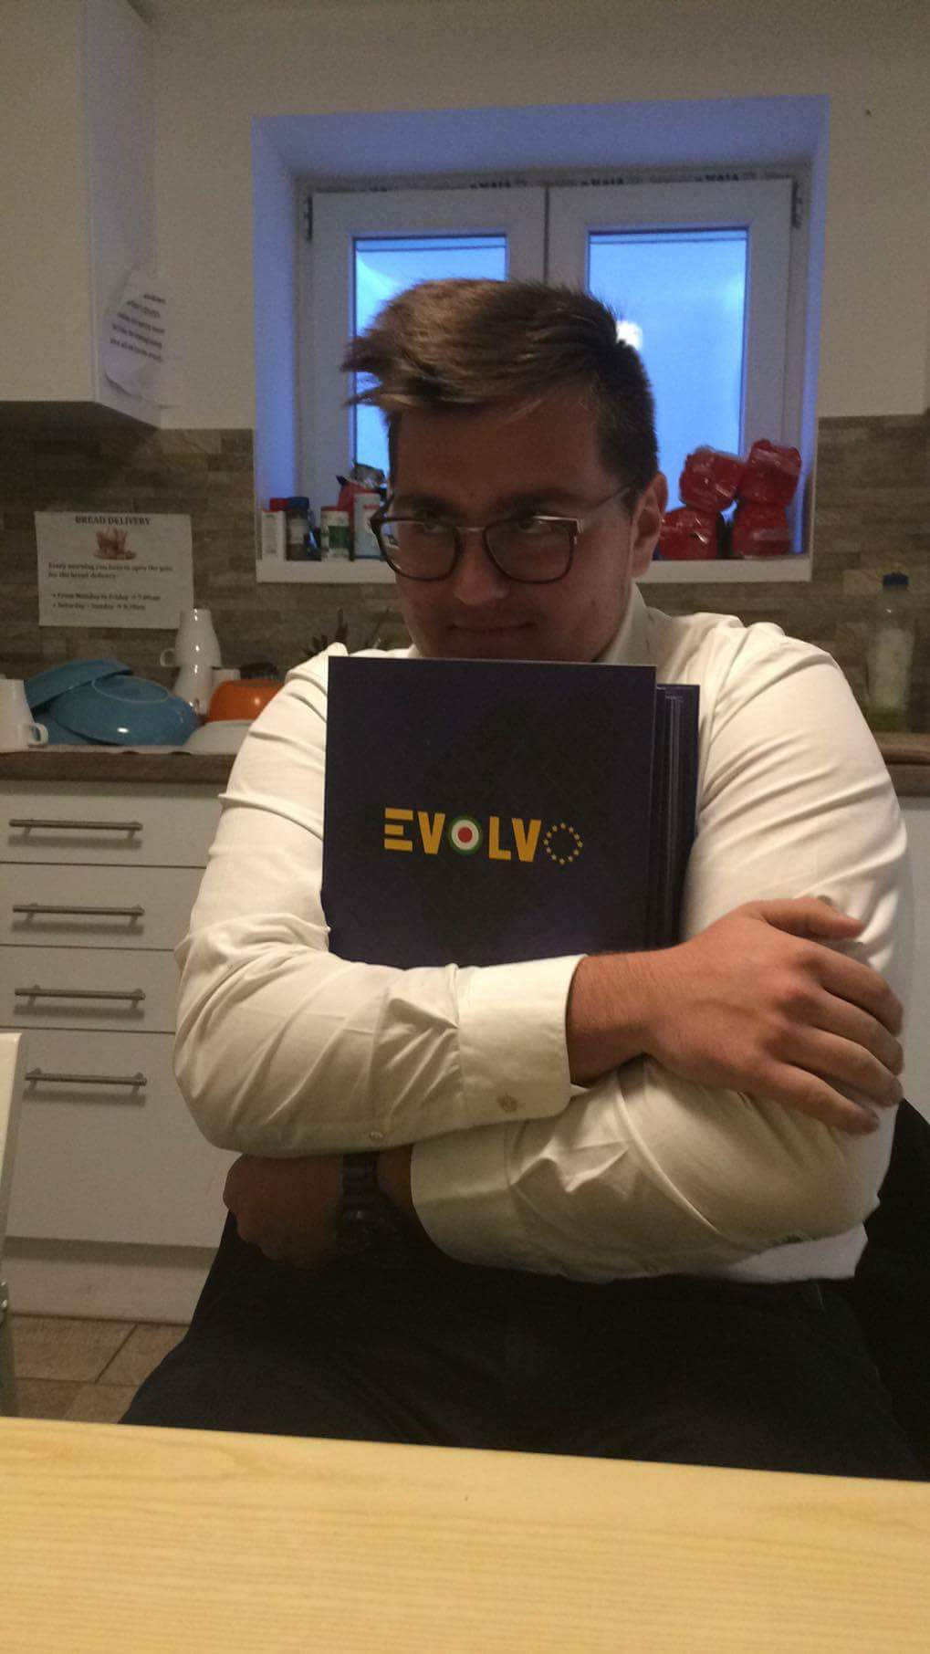

Slide 21
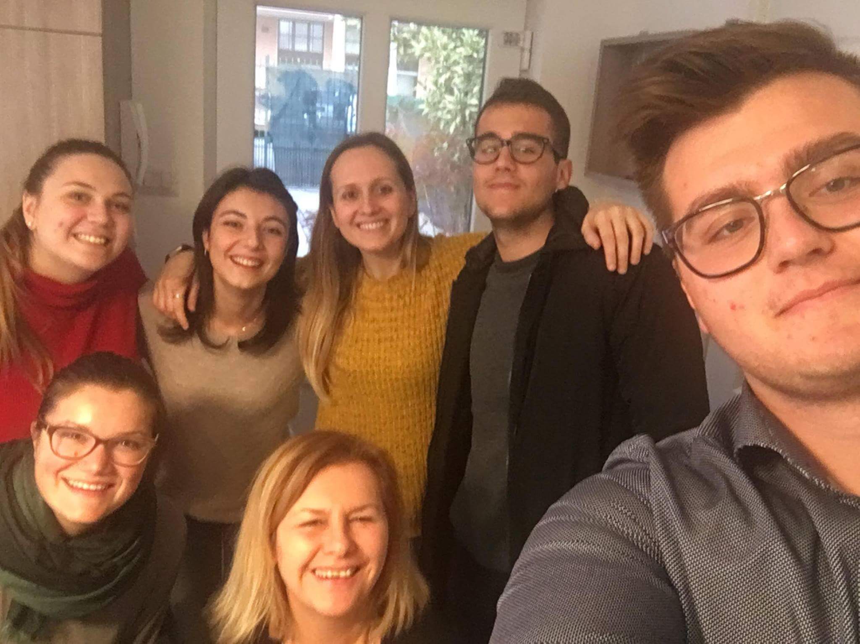

Slide 22
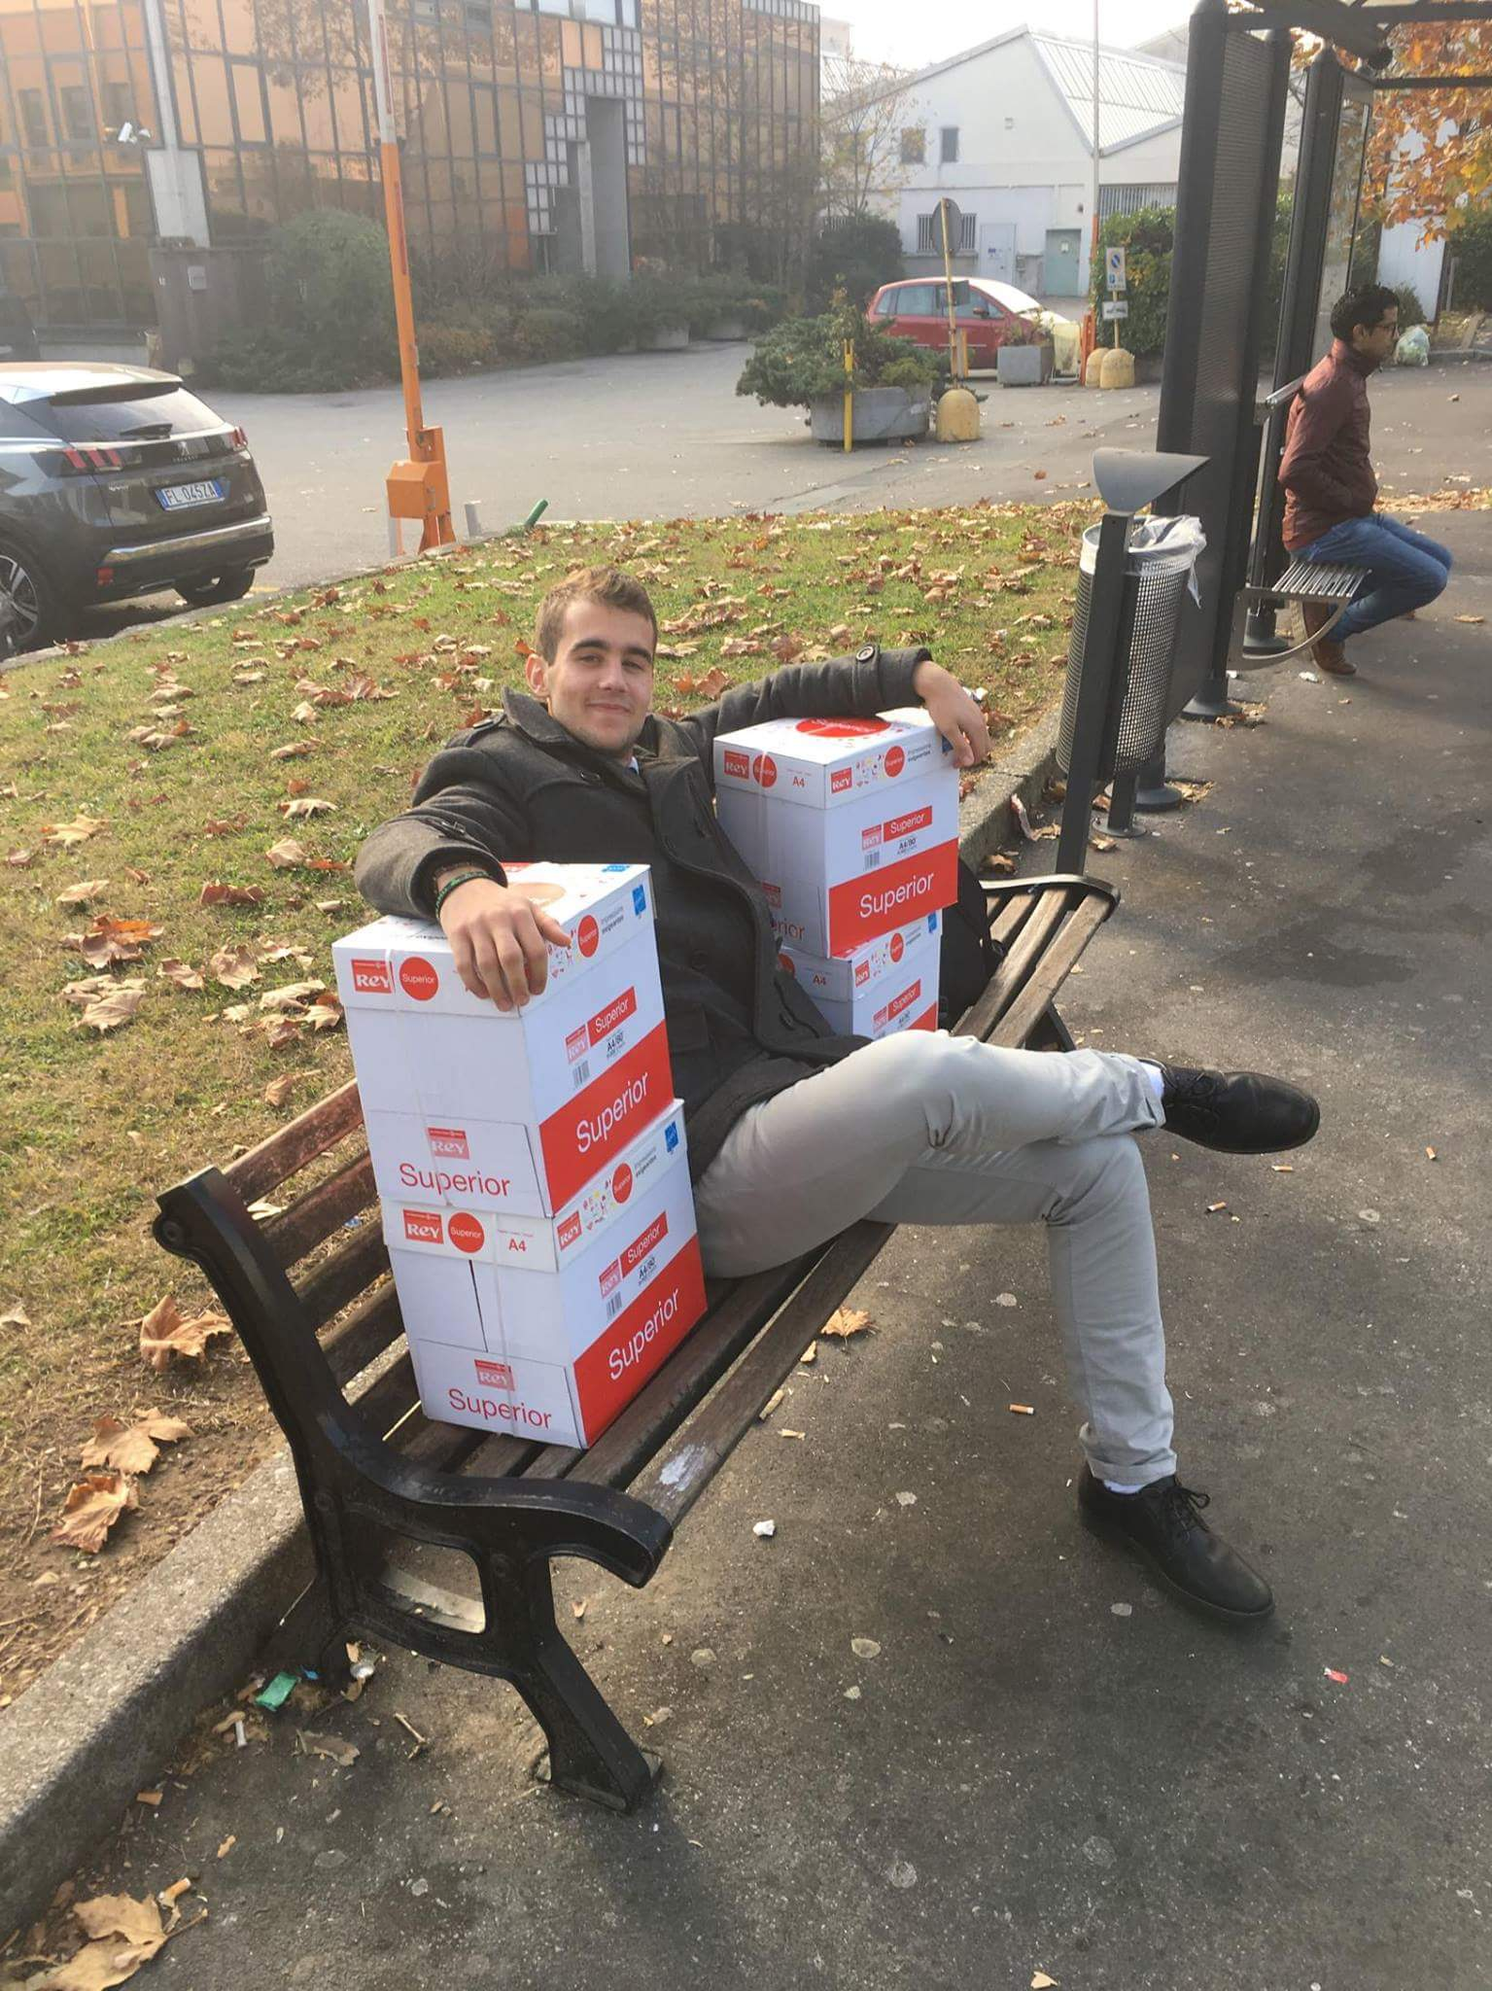

Slide 23
CLO- Cooperativa Lavoratori Ortomercato
Tvrtka koja se bavi transportom i skladištenjem robe
Radili: Marin Rabar i Mej Jurkota

Slide 24
StepUp
To je jezična škola u kojoj su radile Katja Jurić i Teuta Topalli.

Slide 25
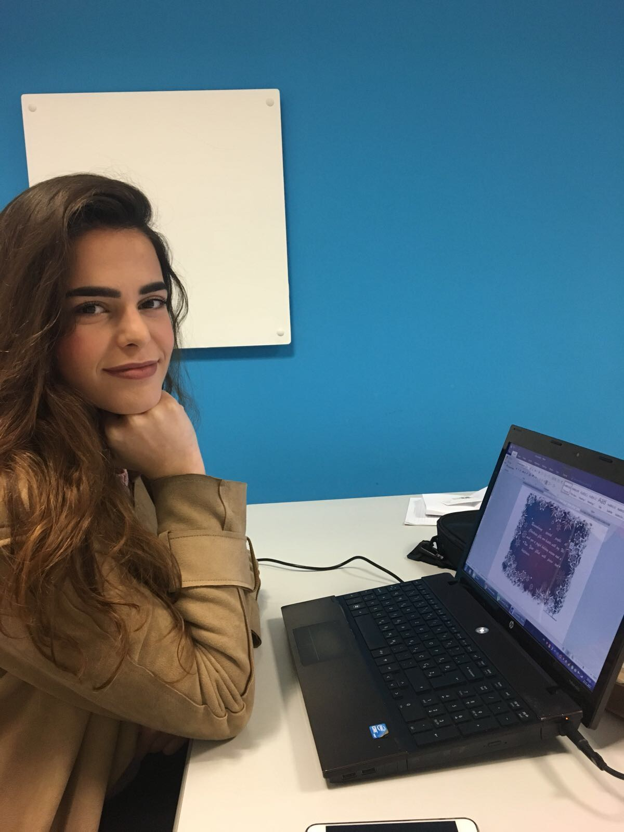

Slide 26
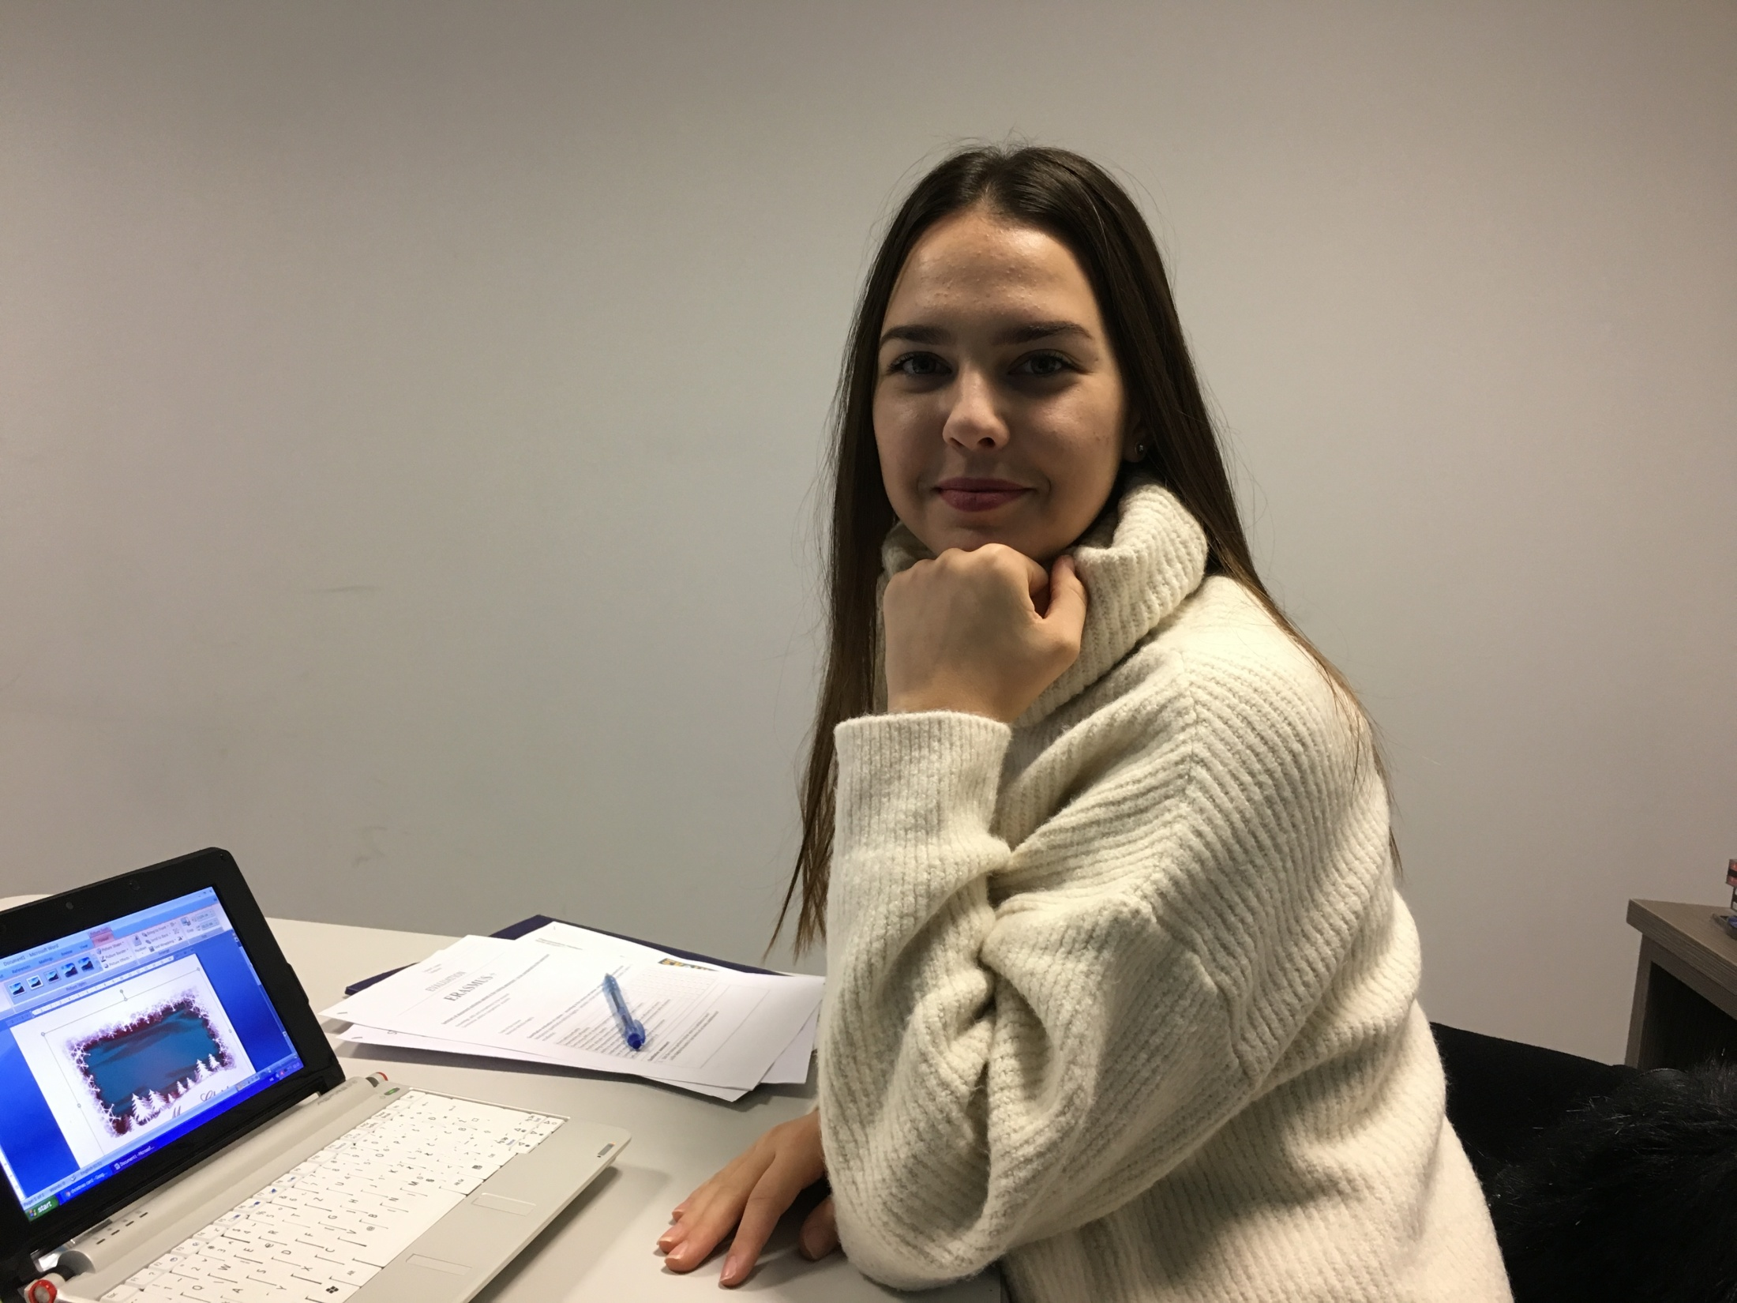

Slide 27
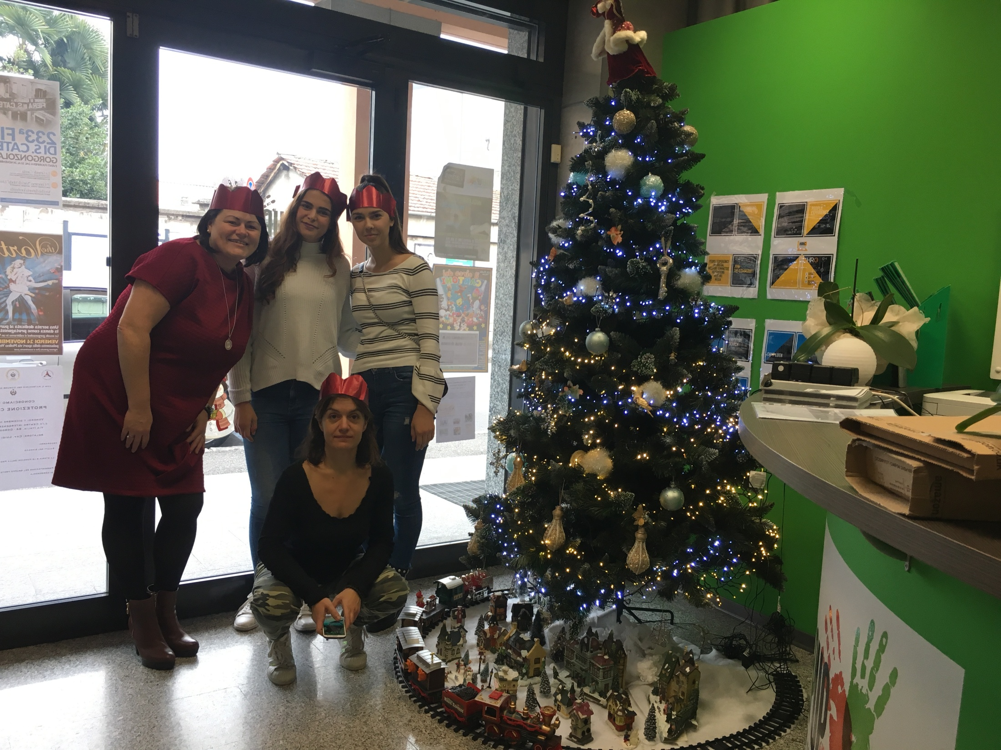

Slide 28
Hotel Admiral
Hotel nosi 4 * i u stilu je James Bonda, a u njemu su radile Majda Kenjar i Valentina Radić .

Slide 29
Posjetili smo…

Slide 30
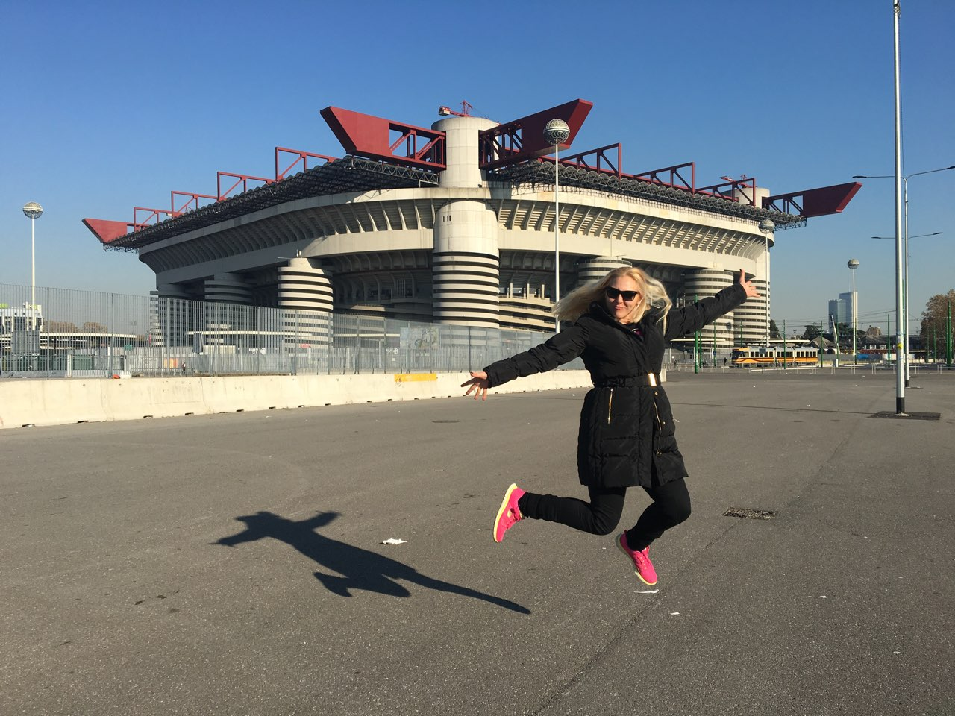

Slide 31
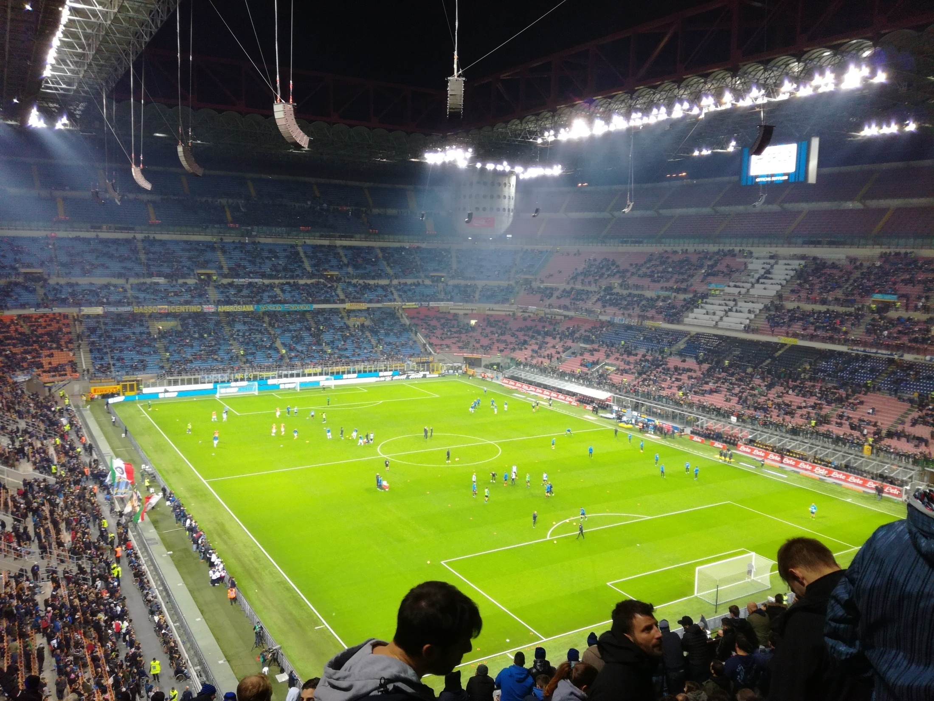

Slide 32
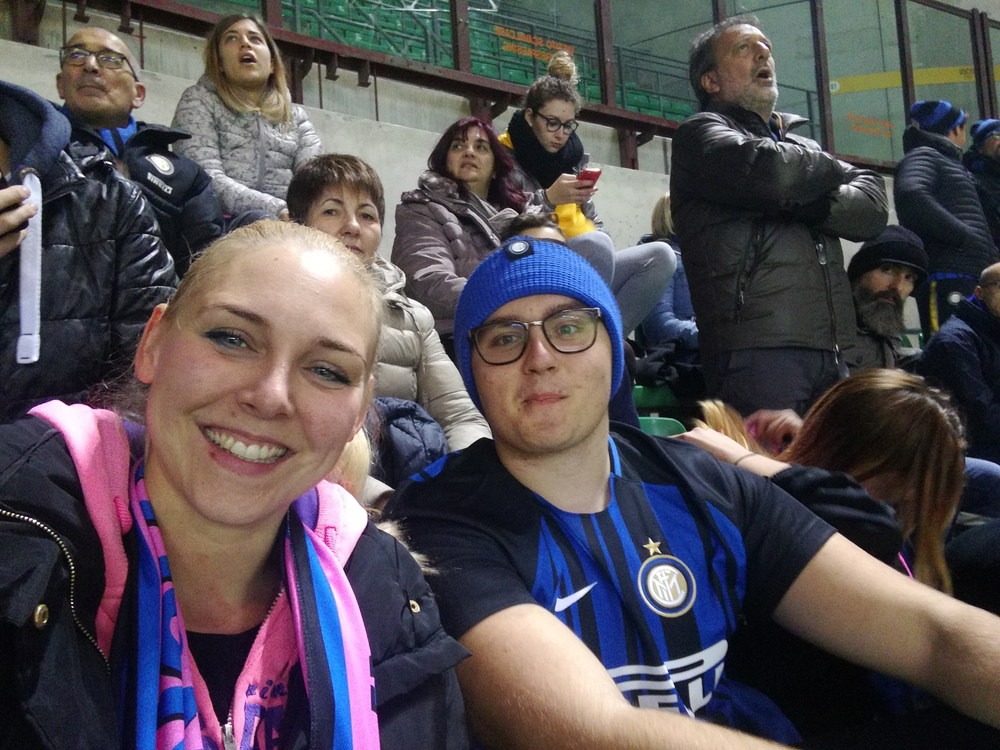

Slide 33
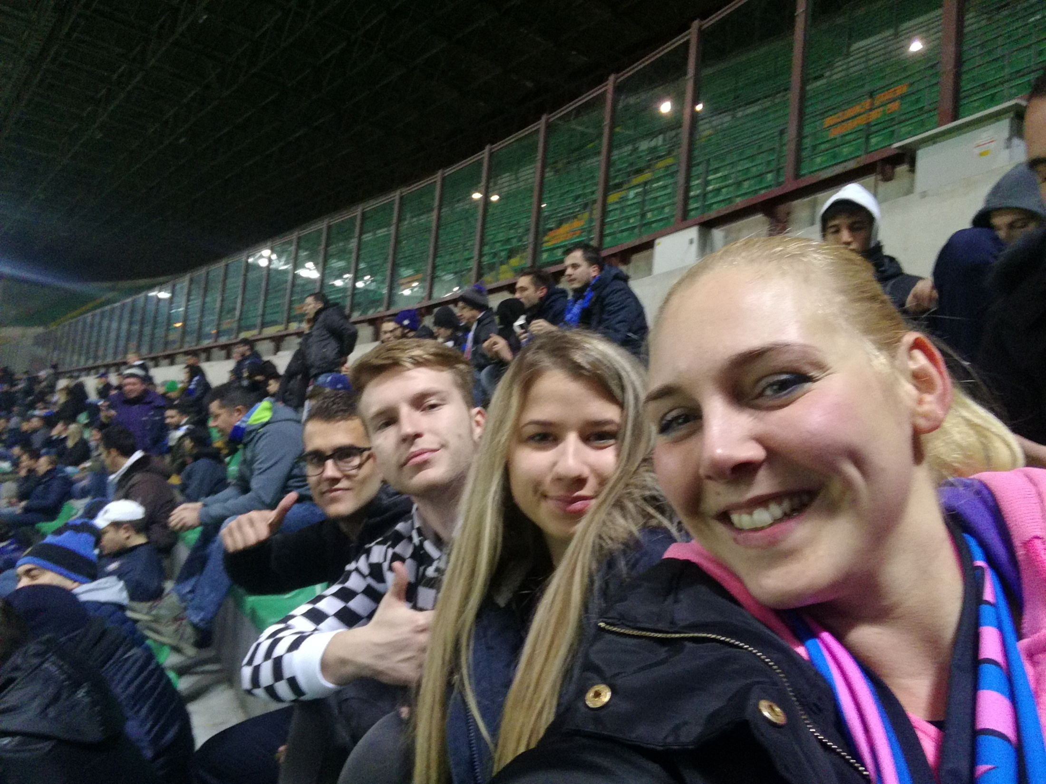

Slide 34
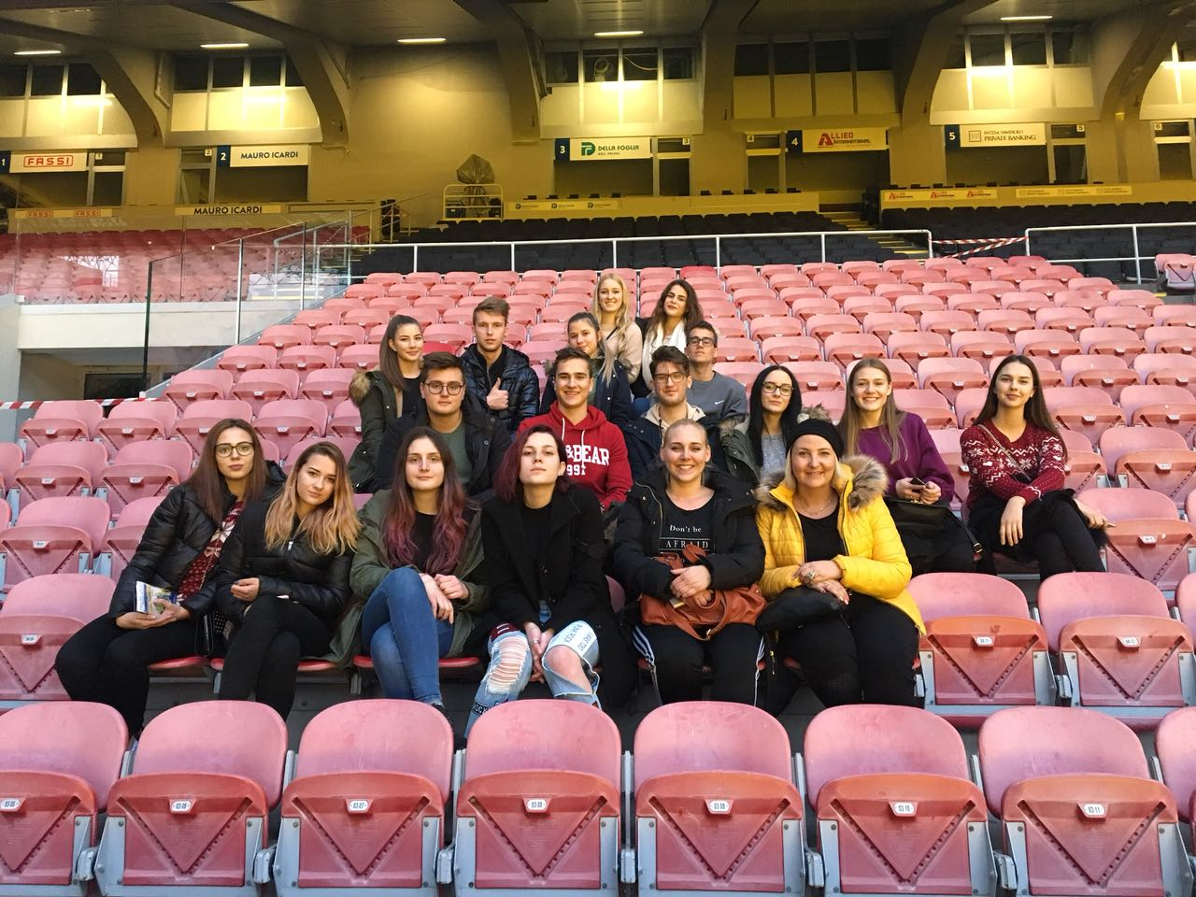

Slide 35
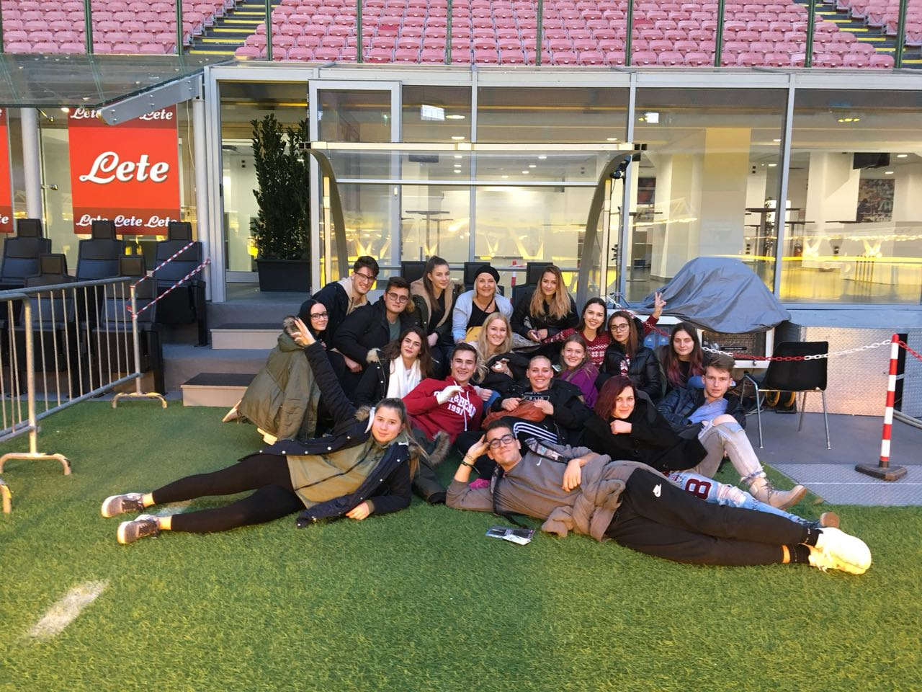

Slide 36
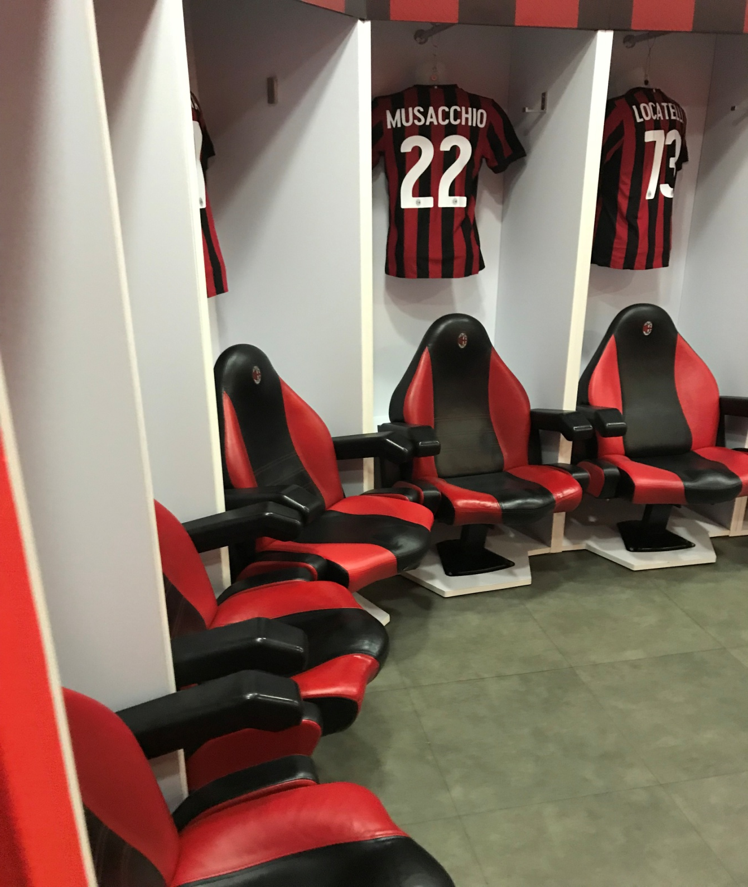

Slide 37
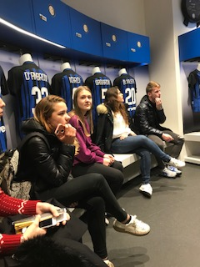

Slide 38
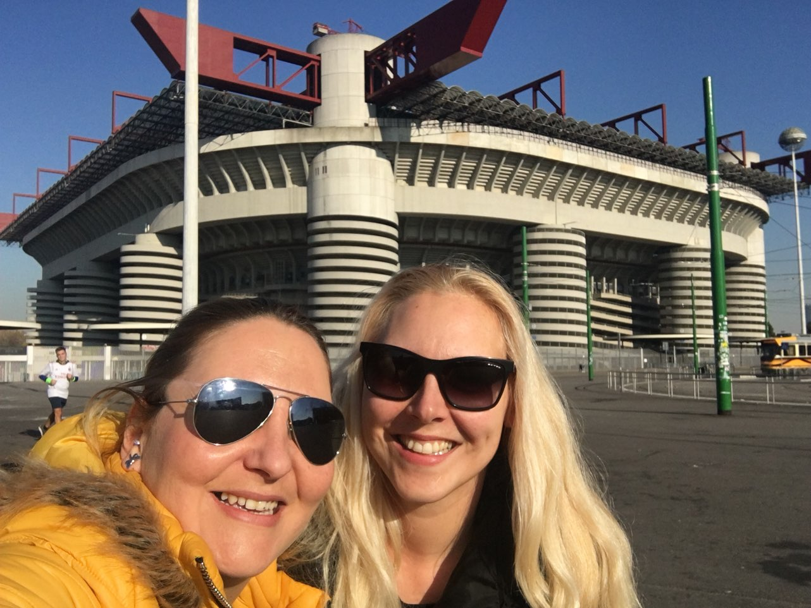

Slide 39
Katedrala Duomo

Slide 40
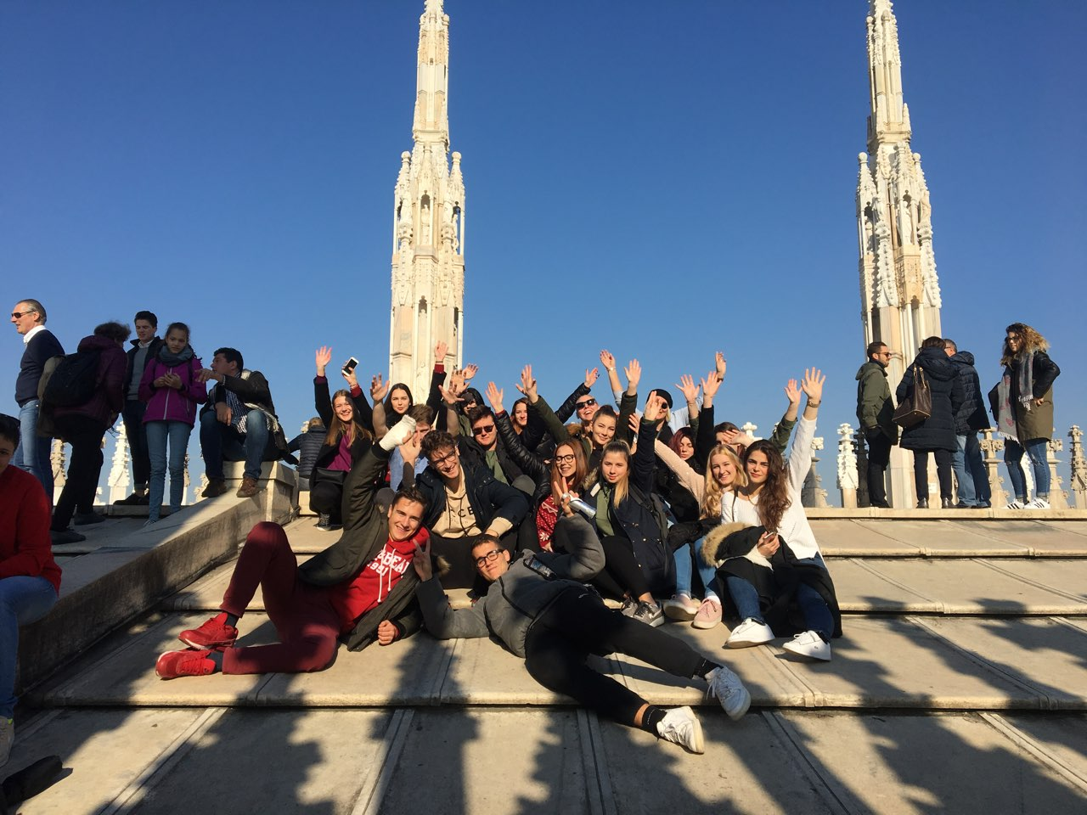

Slide 41
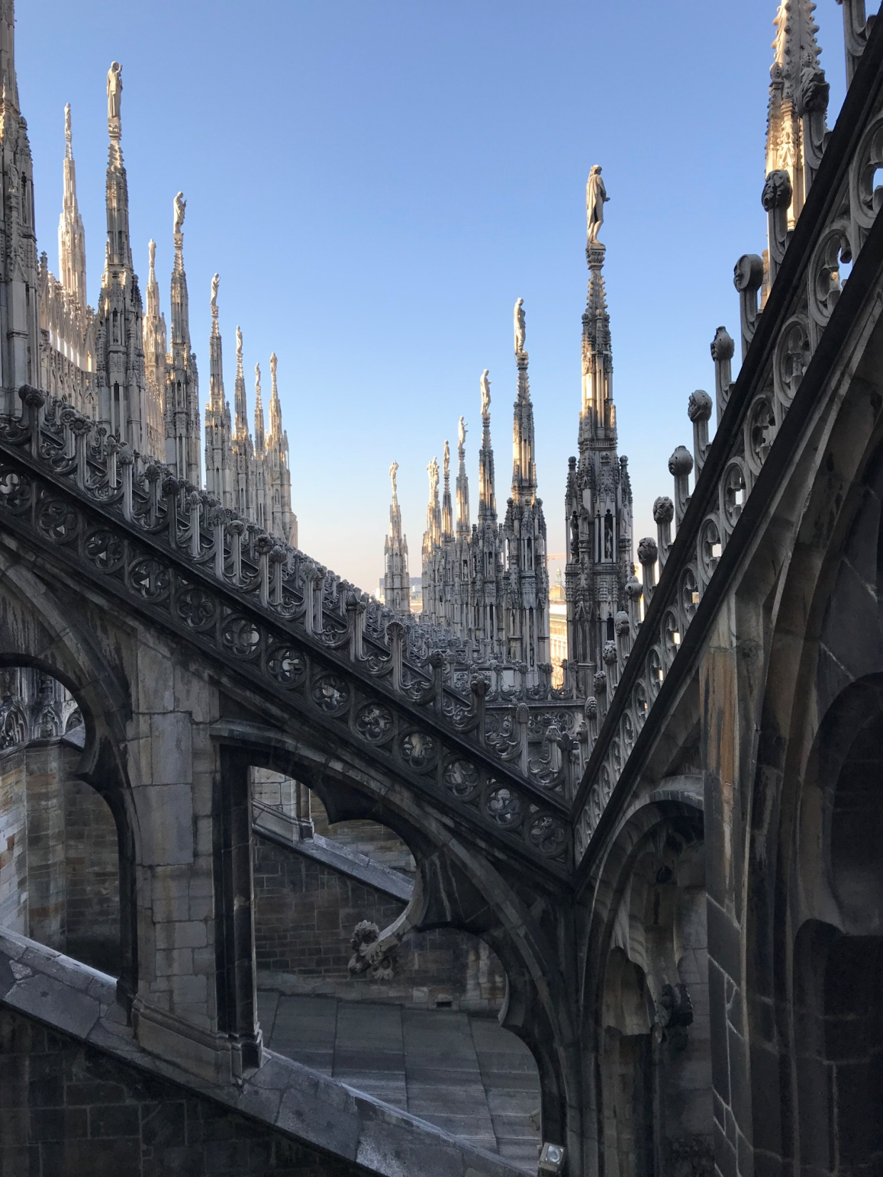

Slide 42
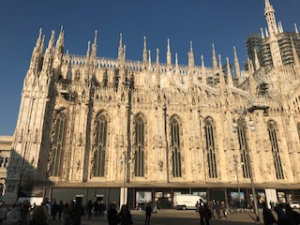

Slide 43
Posljednja večera

Slide 44
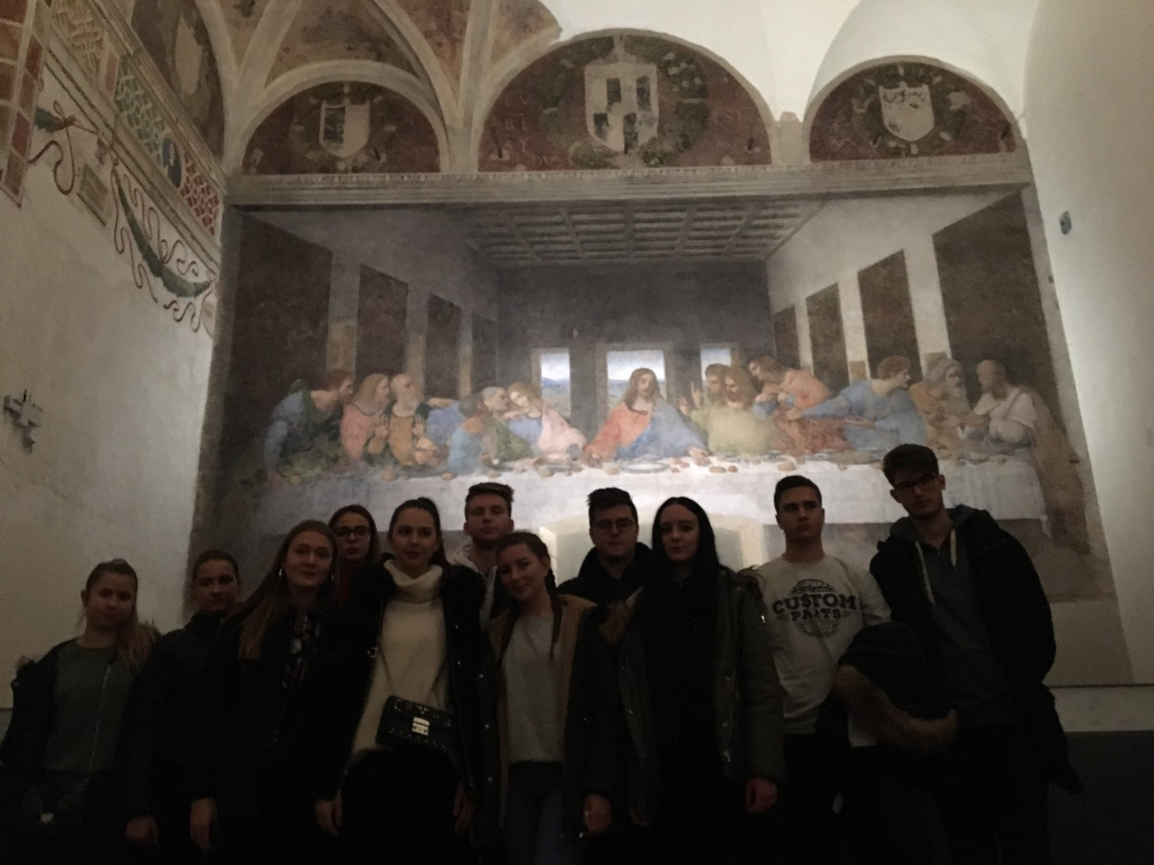

Slide 45
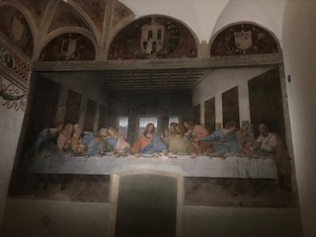

Slide 46
Galleria Vittorio Emanuelle

Slide 47
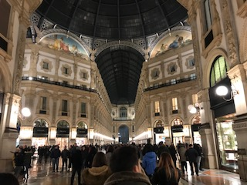

Slide 48
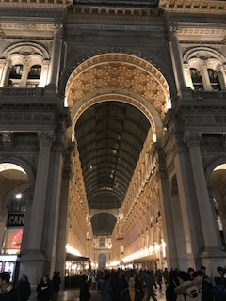

Slide 49
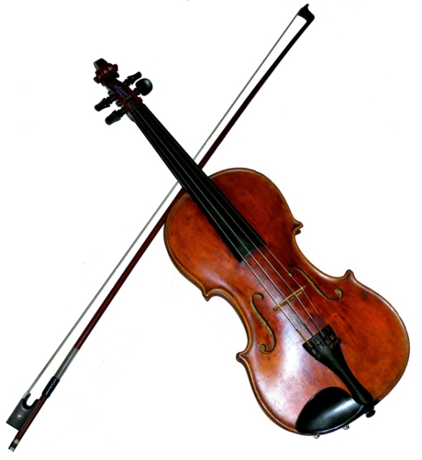
Hvala Vam na pažnji Saluti da Milano od najljepše ekipe

